Slide 1
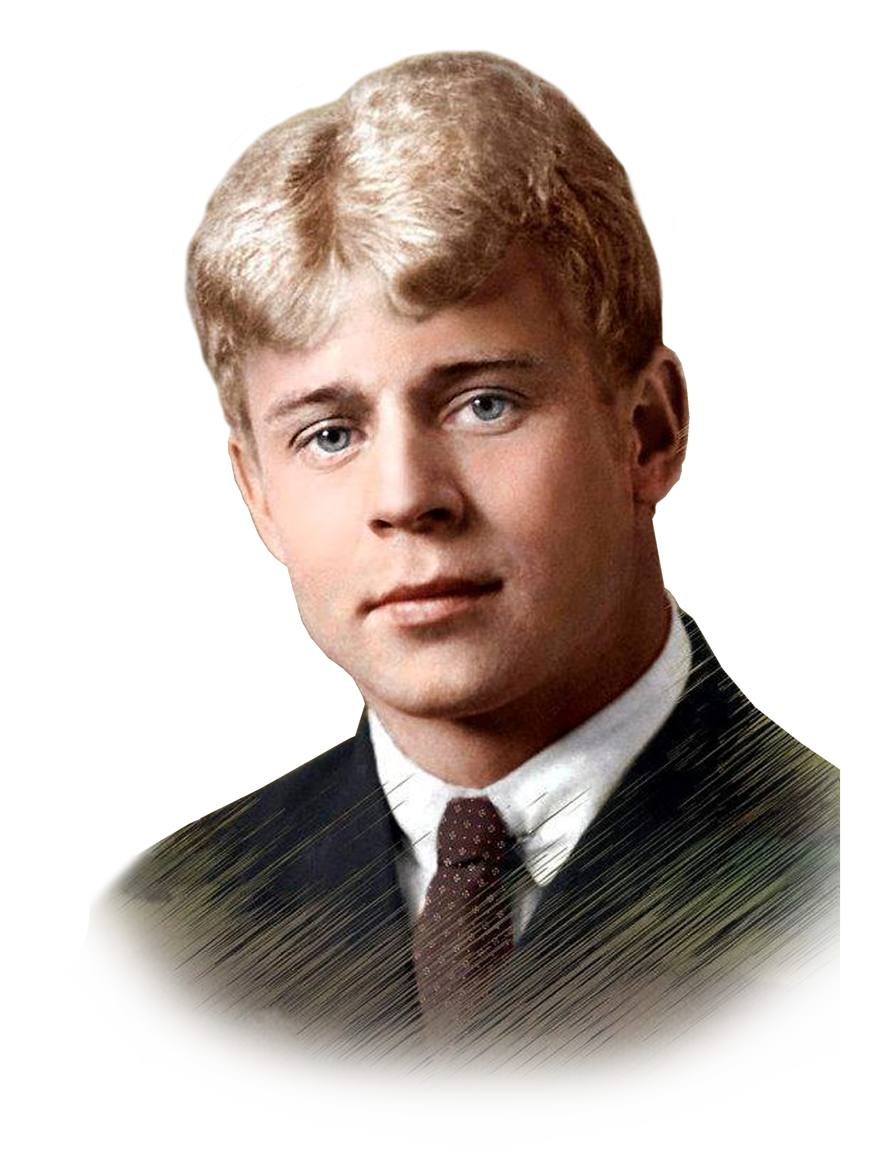
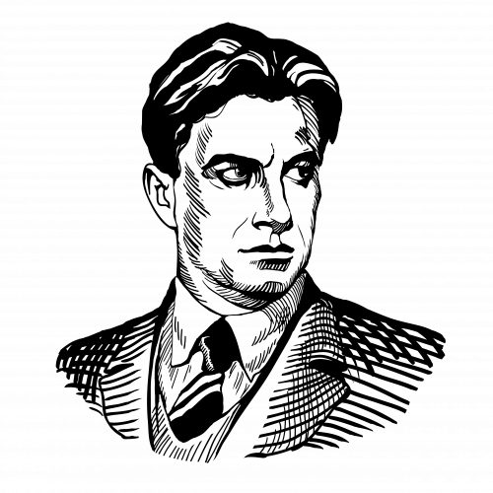
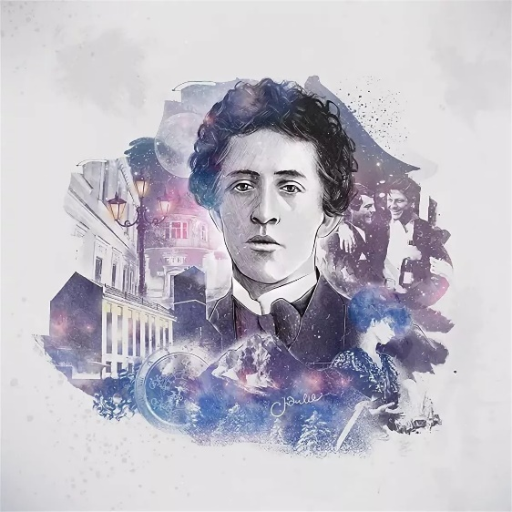
Поэзия — та же добыча радия. В грамм добыча, в годы труды. Изводишь единого слова ради Тысячи тонн словесной руды.
Пути и основные тенденции развития русской литературы XX века

Slide 2
Границы «Серебряного века»
Начальная граница «серебряного века» у большинства исследователей сомнений не вызывает – это середина 80-х гг. XIX века.
Нет единогласия по вопросу о конце «серебряного века».

Slide 3
Границы «Серебряного века»
Есть и точная дата начальной границы – 1892 г. (это, например, точка зрения В.С.Баевского). Эта дата связана с именем Д. Мережковского. В 1892 г. вышла в свет книга стихов 27-летнего Мережковского «Символы». Тогда же он прочитал цикл публичных лекций «О причинах упадка и о новых течениях современной русской литературы».
Д. Мережковский показывал, что жизнь бросает современному человеку вызов, к которому он пока не готов:
«И вот современные люди стоят, беззащитные, лицом к лицу с несказанным мраком, на пограничной черте света и тени, и уже более ничто не ограждает их сердца от страшного холода, веющего из бездны.
Куда бы мы ни уходили, как бы мы ни прятались за плотину научной критики, всем существом мы чувствуем близость тайны, близость океана. Никаких преград! Мы свободны и одиноки!.. С этим ужасом не может сравниться никакой порабощенный мистицизм прошлых веков. Никогда еще люди так не чувствовали сердцем необходимости верить и так не понимали разумом невозможности верить. В этом болезненном неразрешимом диссонансе, этом трагическом противоречии так же, как в небывалой умственной свободе, в смелости отрицания, заключается наиболее характерная черта мистической потребности XIX века»

Slide 4
Границы «Серебряного века»
Конец?
Некоторые исследователи считают, что это 1917 год.
Аргументируя тем, что Октябрьская революция изменила в государстве политический строй, идеологию. Новая идеология требовала новое искусство, и оно появилось.
Однако культура живет по своим законам, изменения в ней происходят не в один день.
По этому поводу М.Л. Гаспаров пишет:
«Ни одна эпоха не отделена от смежных четкой границей: смешно думать, что 24 октября 1917 г. лицо русской поэзии было одно, а 26 октября стало неузнаваемо иным. Многие поэты, сформировавшиеся в предоктябрьское двадцатилетие, дали интереснейшие образцы своего творчества в 1920-е годы».

Slide 5
Границы «Серебряного века»
Конец?
Другие ученые считают, что «серебряный век» закончился в 1932-34-м годах.
Их аргументы:
в 1932 году был создан комитет во главе с М. Горьким, который начал осуществлять руководство литературой и готовить I Всесоюзный съезд советских писателей;
в этом же году свое название получил метод социалистического реализма, который в августе 1934 года с трибуны I Всесоюзного съезда советских писателей будет объявлен основным (и единственным) художественным методом советской литературы.
тогда же был создан Союз советских писателей, и незавидной стала доля тех, кто туда не попал.
Контраргументы:
Более половины талантливых писателей «серебряного века» уже в первой половине 20-х годов были мертвы или оказались в эмиграции. Назовем лишь нескольких: И. Бунин, А. Куприн, А. Блок, Н. Гумилев, З. Гиппиус, Д. Мережковский, И. Северянин, Л. Андреев, А. Аверченко и многие другие.
Уже несколько лет практически не печатались видные деятели «серебряного века» (например, А. Ахматова, О. Мандельштам, который был еще и арестован в 1934 году). Следовательно, вот уже почти 10 лет в России не было свободы творчества, усиливалась диктатура. Эстетике «серебряного века» все это противопоказано.

Slide 6
Границы «Серебряного века»
Конец?
Большинство исследователей пришли к выводу, что этот яркий, «масочный», «игровой» период русской культуры закончился в 1921-1922 годах.
В 1921 году в очень тяжелом состоянии духа умер А. Блок. А. Ахматова называла этого поэта «человек-эпоха», «трагический тенор эпохи». С его смертью эпоха закончилась.
Второе потрясение – расстрел Н. Гумилева (фактически без суда и следствия, это была своего рода акция устрашения). Этот талантливый поэт, кавалер двух Георгиевских крестов оказался в братской могиле, если это можно так назвать, в пригороде Петрограда. Место его захоронения не известно до сих пор.
В 1922 году из России было выслано более 200 философов, священников, писателей, историков – это был цвет русской интеллигенции.
Кроме того, в 1921 году закончился поэтический период в литературе (а «серебряный век» – период в основном поэтический). В начале 20-х годов Ю.Н. Тынянов в статье «Промежуток» пишет: «Три года назад проза приказала поэзии очистить помещение».
Итак, «серебряный век» охватывает 1890-е – 900-е – 10-е годы, т.е. приблизительно 30 лет.

Slide 7
Основной задачей модернизма является проникновение в глубины сознания и подсознания человека, передача работы памяти, особенностей восприятия окружающего, в том, как в «мгновениях бытия» преломляется прошлое, настоящее и провидится будущее. Основным приёмом в творчестве модернистов становится «поток сознания», позволяющий запечатлеть движение мыслей, впечатлений, чувств.
Модернизм
Символизм
Акмеизм
Имажинизм
Футуризм
(Символ – от греч. Symbolon – условный знак)
(От греческого «акме» - острие, высшая точка)
Футуризм – от лат. futurum, будущее
литературное направление, эстетическая концепция, формировавшаяся в 1910-е годы. Основоположники модернизма: М.Пруст «В поисках утраченного времени», Дж.Джойс «Улисс», Ф.Кафка «Процесс».
От лат. imagо — образ

Slide 8
Вспомним!
Сентиментализм
Литературное направление второй половины XVIII – начала XIX века. От французского слова «Sentiment» - чувство, чувствительность.
Романтизм
Литературное направления конца XVIII – второй половины XIX в. Романтизм возник в 1790-е гг. сначала в Германии, а затем распространился по всему западноевропейскому культурному региону Наибольшее развитие получил в Англии, Германии, Франции (Дж. Байрон, В. Скотт, В. Гюго, П. Мериме)
Реализм
Направление в литературе и искусстве XIX века, ставящее целью правдивое воспроизведение действительности в её типических чертах.
Классицизм
Литературное направление XVII – начала XIX веков, основанное на подражании античным образцам.

Slide 9
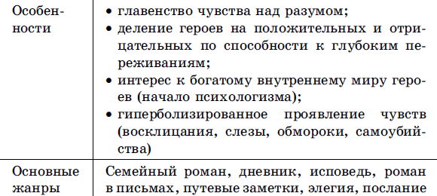
Классицизм
Литературное направление XVII – начала XIX веков, основанное на подражании античным образцам.
Сентиментализм
Литературное направление второй половины XVIII – начала XIX века. От французского слова «Sentiment» - чувство, чувствительность.

Slide 10
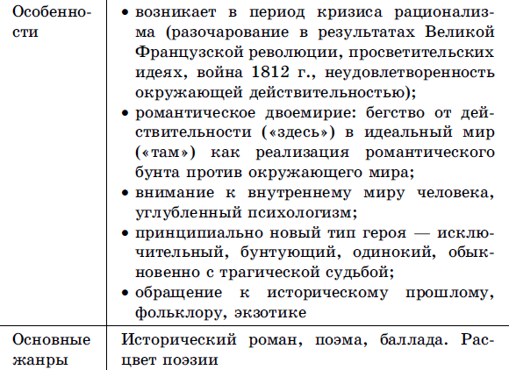
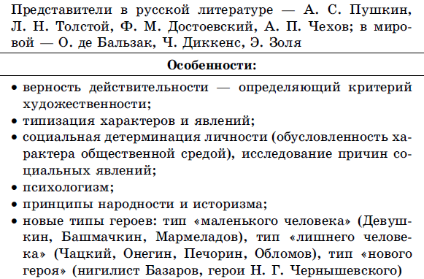
Романтизм
Литературное направления конца XVIII – второй половины XIX в. Романтизм возник в 1790-е гг. сначала в Германии, а затем распространился по всему западноевропейскому культурному региону Наибольшее развитие получил в Англии, Германии, Франции (Дж. Байрон, В. Скотт, В. Гюго, П.Мериме)
Реализм
Направление в литературе и искусстве XIX века, ставящее целью правдивое воспроизведение действительности в её типических чертах.

Slide 11
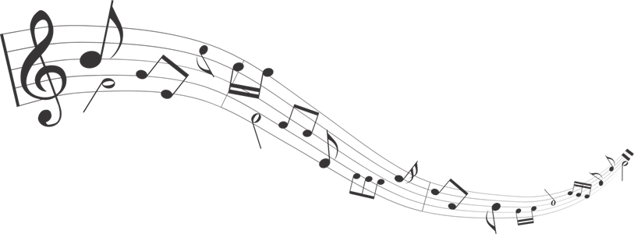
Основной задачей модернизма является проникновение в глубины сознания и подсознания человека, передача работы памяти, особенностей восприятия окружающего, в том, как в «мгновениях бытия» преломляется прошлое, настоящее и провидится будущее. Основным приёмом в творчестве модернистов становится «поток сознания», позволяющий запечатлеть движение мыслей, впечатлений, чувств.
Модернизм
Символизм
Акмеизм
Имажинизм
Футуризм
(Символ – от греч. Symbolon – условный знак)
(От греческого «акме» - острие, высшая точка)
Футуризм – от лат. futurum, будущее
литературное направление, эстетическая концепция, формировавшаяся в 1910-е годы. Основоположники модернизма: М.Пруст «В поисках утраченного времени», Дж.Джойс «Улисс», Ф.Кафка «Процесс».
От лат. imagо — образ

Slide 12
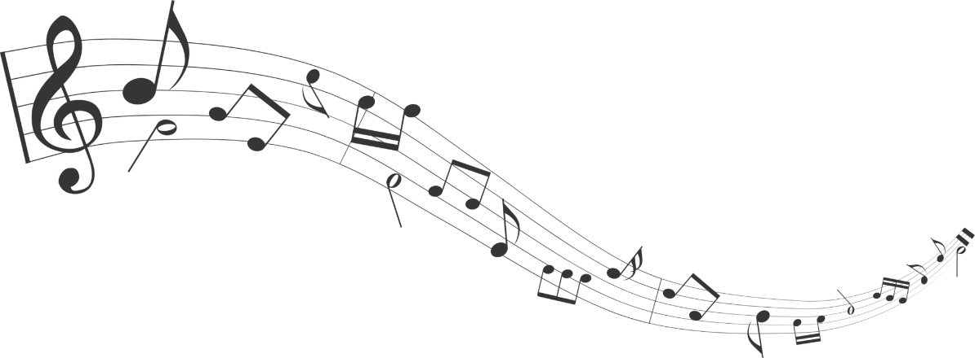
Символизм (Символ – от греч. Symbolon – условный знак)
Из истории символизма в России.
За основу были взяты идеи символистов Франции, который появился там в 1860—1870-е годы в поэтическом творчестве А. Рембо, П. Верлена, С. Малларме. Родоначальником, основате­лем, «отцом» символизма считается французский писатель Ш. Бодлера.
Общепризнанные предтечи русского символизма – Ф. Тютчев, А. Фет.
Основоположником символистского метода в русской поэзии Вяч. Иванов называл Ф. Тютчева. В. Брюсов высказывался о Тютчеве как об основоположнике поэзии нюансов. Знаменитая строка из стихотворения Тютчева Silentium (Молчание) Мысль изреченная есть ложь стала лозунгом русских символистов. Тютчев оказался близок русскому символизму своей устремленностью к иррациональному, невыразимому, бессознательному.
Как и Ф. Тютчев, А. Фет говорил о невыразимости, «несказанности» человеческих мыслей и чувств, мечтой Фета была «поэзия без слов», считал, что поэт должен не изобразить, а навеять настроение, не «донести» образ, а «открыть просвет в вечность» К. Бальмонт учился у Фета овладению музыкой слова, а А. Блок находил в лирике Фета подсознательные откровения, мистичность.
Центральное место отводится символу
Преобладает стремление к высшему идеалу
Поэтический образ призван выражать суть какого-либо явления
Характерно отражение мира в двух планах: реальном и мистическом
Изысканность и музыкальность стиха

Slide 13
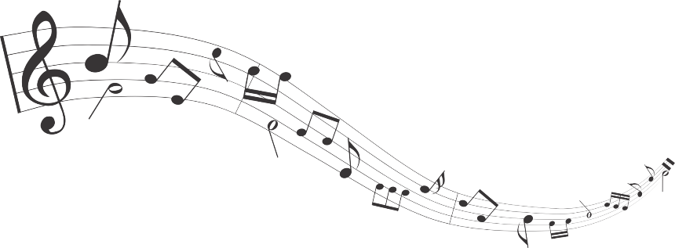
Выделяют два течения символистов в России:
1) «старшие» символисты (В. Брюсов, К. Бальмонт, Д. Мережковский, 3. Гиппиус, Ф. Сологуб и другие), заявившие о себе в 1890-е годы;
2) «младшие» символисты, начавшие творческую деятельность в 1900-е годы (А. Блок, А. Белый, В. Иванов и другие).
«Старшие» символисты. | «Младшие» символисты.
Различие
Не принимали реальность, проповедовали уход в «вечный» мир. Ориентация на интуитивное восприятие мира. | Принимали реальность через преодоление разрыва с вечностью, через слияние жизни и искусства.
Изображение реальной жизни как страшной, злой, бессмысленной, скучной. | Верили в возможность мира, созданного по законам красоты.
Поэт – это мистик, заклинатель. | Поэт – преобразователь жизни, связующее звено между земным и небесным.
Идея божественной сущности мира. | Стремление к вечному, идеальному. Основа мира- душа, женственность, красота.
Сходство
Искусство – интуитивное постижение жизни. Благозвучность стихов. Музыкальность. Синтез искусства. Многогранность образа-символа. Вера в магическую силу поэтического слова. Искусство способно пробудить в душе человека божественное начало. Основные темы: смерть, любовь, страдания.

Slide 14
Акмеизм (От греческого «акме» - острие, высшая точка)
Литературное течение акмеизма возникло в начале 1910-х годов и генетически было связано с символизмом. (Н.Гумилев, А. Ахматова, С. Городецкий, О. Мандельштам, М. Зенкевич и В. Нарбут.)
Влияние на формирование оказала статья М. Кузмина «О прекрасной ясности», напечатанную в 1910 году. В программной статье 1913 г. «Наследие акмеизма и символизм» Н. Гумилев называл символизм «достойным отцом», но подчеркивал при этом, что новое поколение выработало «мужественно твердый и ясный взгляд на жизнь»
Ориентация на классическую поэзию XIX века
Принятие земного мира в его многообразии, зримой конкретности
Предметность и чёткость образов, отточенность деталей
В ритмике акмеисты использовали дольник (Дольник – нарушение традиционного регулярного чередования ударных и безударных слогов. Строки совпадают по количеству ударений, но ударные и безударные слоги свободно располагаются в строке). Это сближало стихотворение с живой разговорной речью.

Slide 15
Футуризм Футуризм – от лат. futurum , будущее.
Генетически литературный футуризм теснейшим образом связан с авангардными группировками художников 1910-х годов - прежде всего с группами «Бубновый валет», «Ослиный хвост», «Союз молодежи».
В 1909 г. в Италии поэт Ф. Маринетти опубликовал статью «Манифест футуризма».
В 1912 г. манифест «Пощечина общественному вкусу» создали русский футуристы: В. Маяковский, А. Крученых, В. Хлебников: «Пушкин непонятнее иероглифов».
Распадаться футуризм стал уже в 1915-1916-е годы.
Бунтарство, анархичность мировоззрения
Отрицание культурных традиций
Эксперименты в области ритма и рифмы, фигурное расположение строф и строчек
Активное словотворчество

Slide 16
Имажинизм От лат. imagо — образ
Литературное течение в русской поэзии XX века, представители которого заявляли, что цель творчества состоит в создании образа. Основное выразительное средство имажинистов — метафора, часто метафорические цепи, сопоставляющие различные элементы двух образов — прямого и переносного. Имажинизм возник в 1918 году, когда в Москве был основан «Орден имажинистов». Создателями «Ордена» стали Анатолий Мариенгоф, Вадим Шершеневич и входивший ранее в группу новокрестьянских поэтов Сергей Есенин.

Slide 17
Символизм и символисты
«Символистом можно только родиться».
А.А. Блок

Slide 18
Символ
Символ – это сложный образ, имеющий план выражения и план содержания.
План выражения – это внешняя, материальная структура символа, а план содержания – внутренний смысл, прорыв в область идеального, проникновение в мир Вечности.
У символистов были общие символы: лазурь, золото, заря (зори), закат, рассвет, пламя, белый цвет, Она (София, Вечная Женственность, Жена, облеченная в солнце) и др.
Были и индивидуальные символы, например, жолтый и чорный у А. Блока как символы соответственно пошлости и бездуховности.
Символисты сблизили понятия «жизнь» – «музыка» – «ритм» – «поэзия» – «мистерия» – «театр». А. Белый формулирует это так:
«Творчество жизни есть тайна личности: объективные цели жизни (созидание науки, искусства, общества) – внешние эмблемы творческих тайн, переживаемых лично. Умение жить есть индивидуальное творчество, а общеобязательные правила жизни – маски, за которыми прячется личность. Жизнь, осознанная в законах, есть веселый маскарад, где откровенное признание темноты жизни есть добрая маска, а утверждение норм есть маска злая».

Slide 19
Мережковский «Поэту»
И отдашь голодному душу твою и напитаешь душу страдальца, тогда свет твой взойдет во тьме и мрак твой будет как полдень.
Исаия, LVIII
Не презирай людей! Безжалостной и гневной
Насмешкой не клейми их горестей и нужд,
Сознав могущество заботы повседневной,
Их страха и надежд не оставайся чужд.
Как друг, не как судья неумолимо-строгий,
Войди в толпу людей и оглянись вокруг,
Пойми ты говор их, и смутный гул тревоги,
И стон подавленный невыразимых мук.
Сочувствую горячо их радостям и бедам,
Узнай и полюби простой и темный люд,
Внимай без гордости их будничным беседам
И, как святыню, чти их незаметный труд.
Сквозь мутную волну житейского потока
Жемчужины на дне ты различишь тогда;
В постыдной оргии продажного порока –
Следы раскаянья и жгучего стыда,
Улыбку матери над тихой колыбелью,
Молитву грешника и поцелуй любви,
И вдохновенного возвышенною целью
Борца за истину во мраке и крови.
Поймешь ты красоту и смысл существованья
Не в упоительной и радостной мечте,
Не в блеске и цветах, но в терниях страданья,
В работе, в бедности, в суровой простоте.
И, жаждущую грудь роскошно утоляя,
Неисчерпаема, как нектар золотой,
Твой подвиг тягостный сторицей награждая,
Из жизни сумрачной поэзия святая
Польется светлою, могучею струей.

Slide 20
Мережковский «Поэту»
Здесь автор выбрал форму напутствий, он как бы оформляет свое произведение по принципу Библии, он словно пишет заповеди для поэта.
Самая главная мысль этого произведения заключается в том, что поэту нужно опуститься на уровень простого народа и понять его.
Мережковский считает, что поэт, прежде всего человек, поэтому он не должен отворачиваться от ближнего своего, он должен понять его и простить ему все.
Автор говорит, что сердце поэта должно быть всегда открыто для чужих бед и болей; говорит ему истины, в которых поэт и познает вдохновение (ведь когда человек видит “Следы раскаянья и жгучего стыда, // Улыбку матери над тихой колыбелью, // Молитву грешника и поцелуй любви, // И вдохновенного возвышенною целью// Борца за истину во мраке и крови.” - он не может устоять, и именно в эти моменты и возникает, приходит к нему истина, которую он так долго искал).
Следующим напутствием поэту Мережковский говорит о том, что красоту и смысл существования он может постичь “Не в упоительной и радостной мечте, // Не в блесках и цветах, но в терниях страданья, // В работе, в бедности, в суровой простоте.” - этим Мережковский хочет сказать, что прекрасное надо искать не там, где все покрыто красивой оболочкой, а там, где царит страдание, бедность, нищета, ведь, чтобы понять смысл жизни поэту нужно пройти все эти этапы самому: бедноту и суровую простоту, тернии и страдание.
В конце автор говорит, что если поэту удастся пройти все эти препятствия на его пути, то муза сама найдет его. Это и будет, по мнению автора, венцом его скитаний.

Slide 21
Акмеизм и акмеисты

Slide 22
Николай Гумилёв Сонет
Я, верно, болен: на сердце туман, Мне скучно всё – и люди, и рассказы, Мне снятся королевские алмазы И весь в крови широкий ятаган.
Мне чудится (и это не обман), Мой предок был татарин косоглазый, Свирепый гунн... Я веяньем заразы, Через века дошедшей, обуян.
Молчу, томлюсь, и отступают стены: Вот океан, весь в клочьях белой пены. Закатным солнцем залитый гранит
И город с голубыми куполами. С цветущими жасминными садами, Мы дрались там... Ах, да! Я был убит.
1912

Slide 23
Отважный и сильный романтик, чувствующий близость к «пропастям и бурям», готов пройти свой путь до конца. В «Сонете», опубликованном в 1912 г., настроение героя изменилось. Скука и «туман» в душе, похожие на болезнь, напоминают состояние пушкинского Онегина, страдавшего от «английского сплина».
Тоска бездействия сопровождается фантастическими видениями. Сначала возникают отдельные экзотические детали: «королевские алмазы» и окровавленный ятаган. Яркие «вещные» приметы сменяются образами воинов далекого прошлого, с которыми герой ощущает родственную связь. Два временных пласта сближает сложный сплав жажды деятельности, тяги к опасности и погони за удачей, метафорически обозначенные как «веянье заразы».
Первый терцет, следуя канонам жанра, синтезирует чувства лирического субъекта. Тоске и молчанию в туманно-сером настоящем противостоит яркий пейзаж прошлого. Прекрасный город, «голубые купола» которого купаются в лучах «закатного солнца», окружен двойным рядом «белой пены» цветущих садов и океанских вод.
Последняя строка сонета неожиданно прерывает живописную зарисовку. После сообщения о поединке с неизвестным противником следует пауза, и за ней – эпатирующее припоминание о собственной смерти. Развязка предлагает по-новому взглянуть на отношения настоящего и прошлого: промелькнувшие в уме фантастические образы – не предки, а двойники лирического субъекта. Погружаясь в воображаемые сферы, герой сталкивается с многослойной структурой, определяющей глубинные качества собственной натуры.
Картина причудливого мира, в котором переплетаются пестрые пространственно-временные пласты, облечена в классическую форму французской разновидности сонета.
Блуждание лирического «я», охватывающее различные исторические эпохи, является одним из ведущих мотивов в поэтике Гумилева. Смешение времен и пространств, сконцентрированных в душе героя, достигает кульминации в стихотворном тексте «Заблудившегося трамвая».

Slide 24
Футуризм и футуристы

Slide 25
Давид Бурлюк Времени весы
Сорящие секундами часы. Как ваша медленность тяготна! Вы — времени сыпучего весы! Что вами сделано — бесповоротно! Ваш бег колеблет черепа власы, В скольжении своем вольготны, На выю лезвие несущие косы С жестокотиканьем, злорадны беззаботно.

Slide 26
Имажинизм и имажинисты

Slide 27
Анатолий Мариенгоф «Степи, звезды и воды…»
Степи, звезды и воды –
Вот ведь она какая!
Ни-за-што, ни-про-што
Ей душу отдал,
А тело по Европе таскаю
Скоро заговорю по собачьи.
Жру
Омаров и крабов
Я по тебе не плачу,
Как вологодская баба.
На Монмартре светлые ночи,
Губы у девчонок в крови.
Иноземной последней сволочи
Поют цыгане
Песни твои.
Птицы, звезды и степи
Желтые зори
И трава.
Тридцать три переедешь моря,
А в сердце:
Пепел
И маленькая Москва.
Париж 1924

